Slide 1
B721
论文汇报
2019.04.28

Slide 2
Mask R-CNN 第二次
汇报人：宋佳霏
汇报时间：2019.04.28

Slide 3
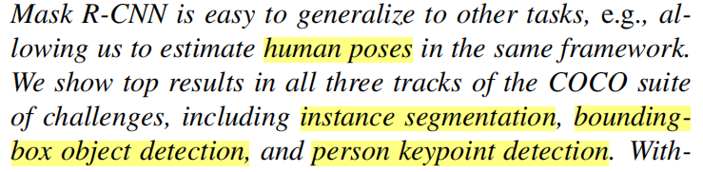
Mask R-CNN用来做什么？
Mask R-CNN是一个实例分割算法
目标检测、
语义分割、
目标实例分割、
目标关键点检测。

Slide 4
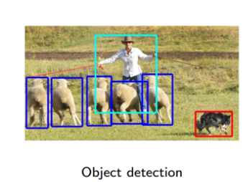
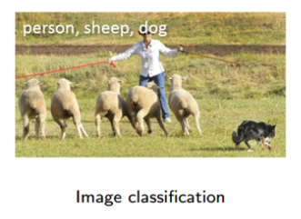
场景理解

Slide 5
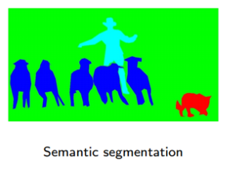
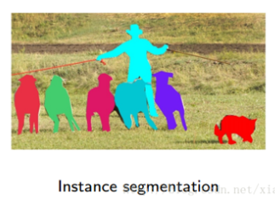
场景理解
实例分割需要在语义分割的基础上对同类物体进行更精细的分割。
Notes:
两者最大的区别就是图中的对象sheep，
在语义分割中给了它们相同的颜色，而在实例分割中却给了不同的颜色。
Mask R-CNN是一个非常灵活的框架，可以增加不同的分支完成不同的任务，
可以完成目标分类、目标检测、语义分割、实例分割、人体姿势识别等多种任务。

Slide 6
Mask R-CNN优点：
（1）高速
（2）高准确率（高的分类准确率、高的检测准确率、高的实例分割准确率等）
选择目标检测算法Faster-rcnn和语义分割算法FCN。Mask R-CNN比Faster-rcnn复杂，但是最终仍然可以达到5fps的速度，这和原始的Faster-rcnn的速度相当。
由于发现了ROI Pooling中所存在的像素偏差问题，提出了对应的ROIAlign策略，加上FCN精准的像素MASK，使得其可以获得高准确率。
Notes:
Faster-rcnn可以既快又准的完成目标检测的功能；
FCN可以精准的完成语义分割的功能，
这两个算法都是对应领域中的经典之作。

Slide 7
Mask R-CNN优点：
（3）简单直观
整个Mask R-CNN算法的思路很简单，就是在原始Faster-rcnn算法的基础上面增加了FCN来产生对应的MASK分支。即Faster-rcnn + FCN，更细致的是 RPN + ROIAlign + Fast-rcnn + FCN。
（4）易于使用
整个Mask R-CNN算法非常的灵活，可以用来完成多种任务，包括目标分类、目标检测、语义分割、实例分割、人体姿态识别等多个任务。除此之外，我们可以更换不同backbone architecture和Head Architecture来获得不同性能的结果。

Slide 8
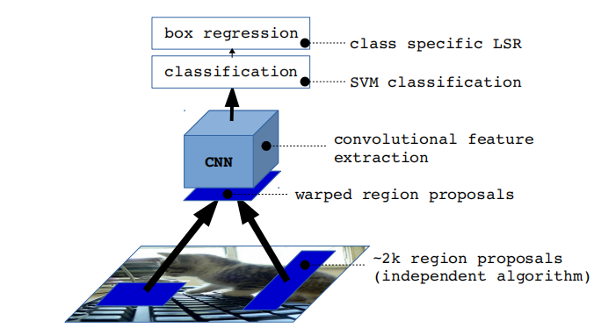
Background: R-CNN architechture
• Based on proposed Regions of Interest (RoI)
• Requires region warping for fixed size features
• Very inefficient pipeline

Slide 9
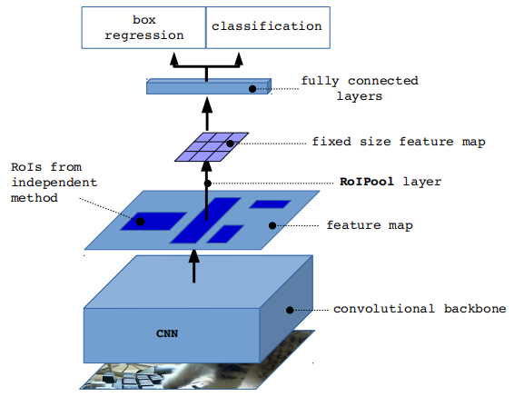
Background: Fast R-CNN

Slide 10
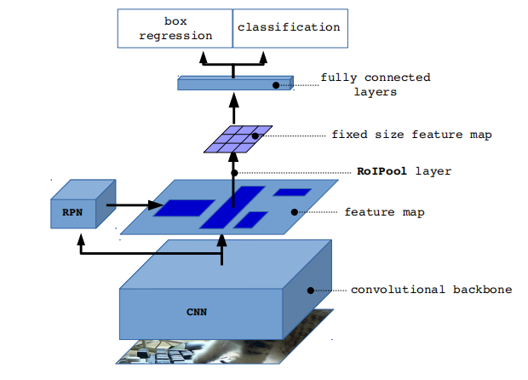
Background: Faster R-CNN

Slide 11
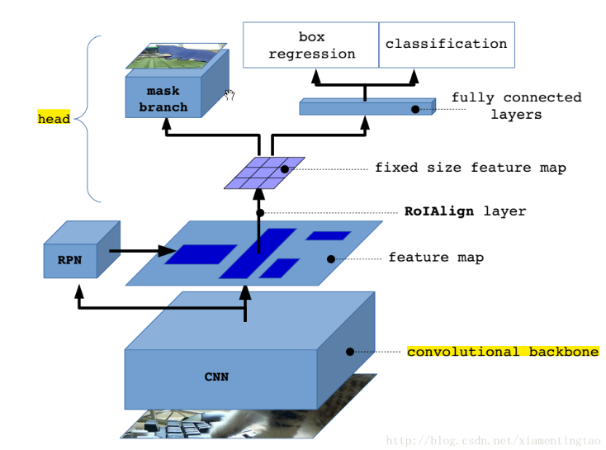
Mask R-CNN
Notes:
mask rcnn主要的贡献在于如下：
1. 强化的基础网络
通过 ResNeXt-101+FPN 用作特征提取网络，达到 state-of-the-art 的效果。
2. ROIAlign解决Misalignment 的问题
3. Loss Function

Slide 12
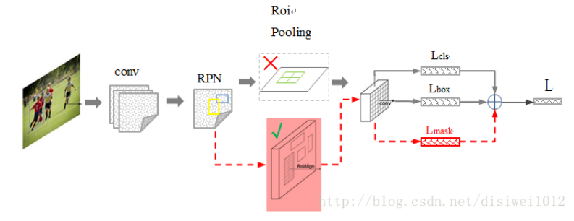
Mask R-CNN框架解析
Notes:
Mask R-CNN 是一个两阶段的框架，
首先是找出RPN，然后对RPN找到的每个RoI进行分类、定位、并找到binary mask。
1）输入图像； 2）将整张图片输入CNN，进行特征提取；
3）用RPN生成建议窗口(proposals)，每张图片生成N个建议窗口；
4）把建议窗口映射到CNN的最后一层卷积feature map上；
5）通过RoI Align层使每个RoI生成固定尺寸的feature map；
6）最后利用全连接分类，边框，mask进行回归。

Slide 13
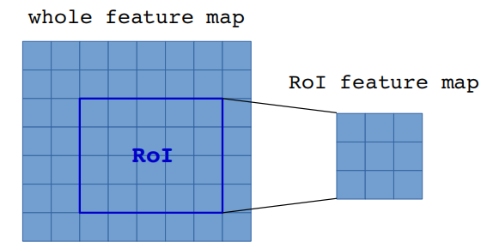
RoI feature extraction

Slide 14
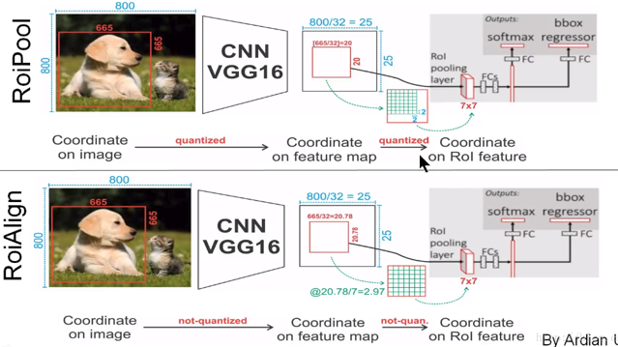
ROIPooling和ROIAlign的分析与比较
前者使用了两次量化（四舍五入）操作，而后者并没有采用量化操作，使用了线性插值算法。
1）ROI 映射到feature map
2） ROI Pooling

Slide 15
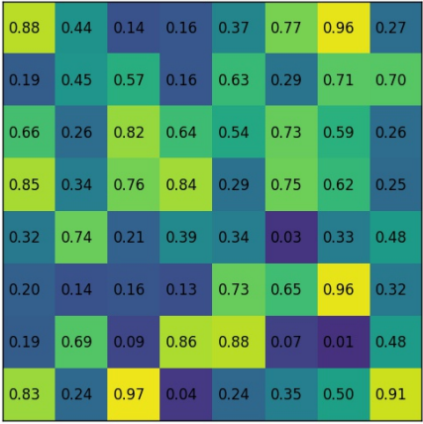
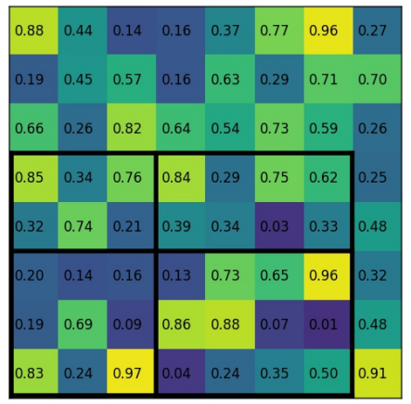
RoIPool (Faster R-CNN)

Slide 16
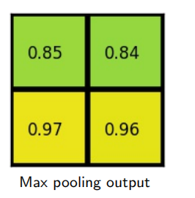
RoI feature extraction

Slide 17
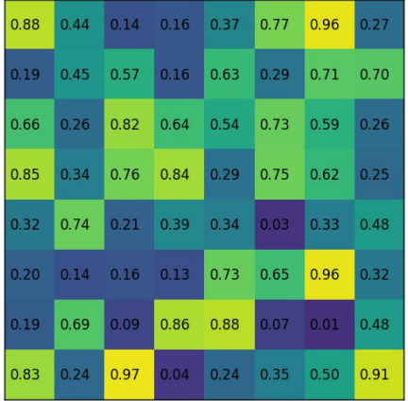
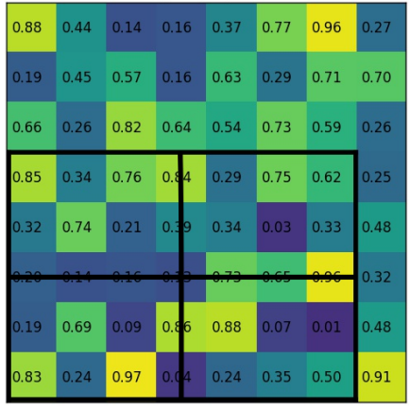
RoIAlign (Mask R-CNN)

Slide 18
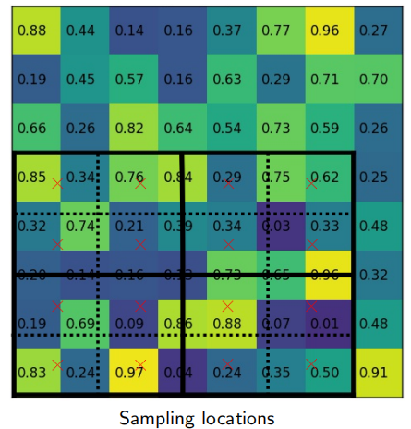
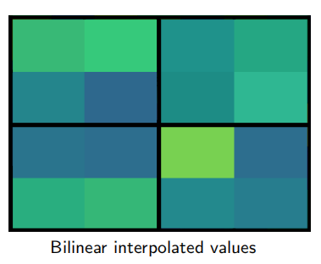
RoIAlign (Mask R-CNN)

Slide 19
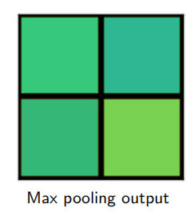
RoIAlign (Mask R-CNN)

Slide 20
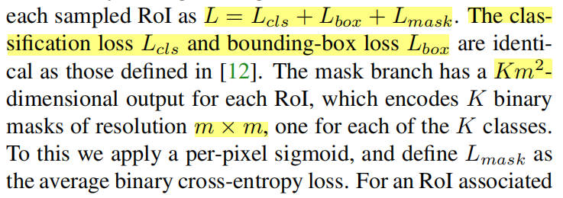
LOSS计算与分析
mask分支和其他的分类分支一样，使用全卷积网络输出，输出了k类的mask。
Notes:
这里mask的输出使用了sigmoid函数。最后可以通过与阈值0.5作比较输出二值mask。这样避免了类间的竞争，将分类的任务交给专业的classification分支。

Slide 21
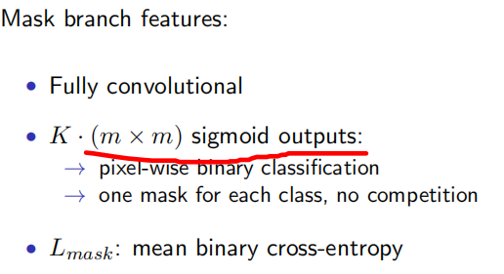
Segmentation

Slide 22
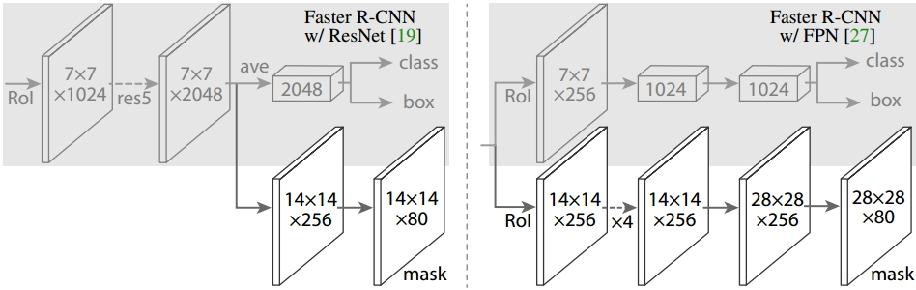
Mask R-CNN网络结构
Extended Faster R-CNN head,on ResNet-C4 feature map
Extended Faster R-CNN head,on FPN feature map
Notes:
文中提出了两种架构
对于左边的架构，我们的backbone使用的是预训练好的ResNet，使用了ResNet倒数第4层的网络。
输入的ROI首先获得7x7x1024的ROI feature，然后将其升维到2048个通道（这里修改了原始的ResNet网络架构），
然后有两个分支，上面的分支负责分类和回归，下面的分支负责生成对应的mask。
由于前面进行了多次卷积和池化，减小了对应的分辨率，
mask分支开始利用反卷积进行分辨率的提升，同时减少通道的个数，变为14x14x256，最后输出了14x14x80的mask模板。
而右边使用到的backbone是FPN网络，这是一个新的网络，通过输入单一尺度的图片，最后可以对应的特征金字塔，
得到证实的是，该网络可以在一定程度上面提高检测的精度，当前很多的方法都用到了它。
由于FPN网络已经包含了res5，可以更加高效的使用特征，因此这里使用了较少的filters。
该架构也分为两个分支，作用于前者相同，但是分类分支和mask分支和前者相比有很大的区别。
可能是因为FPN网络可以在不同尺度的特征上面获得许多有用信息，因此分类时使用了更少的滤波器。
而mask分支中进行了多次卷积操作，首先将ROI变化为14x14x256的feature，然后进行了5次相同的操作，然后进行反卷积操作，最后输出28x28x80的mask。
即输出了更大的mask，与前者相比可以获得更细致的mask。

Slide 23
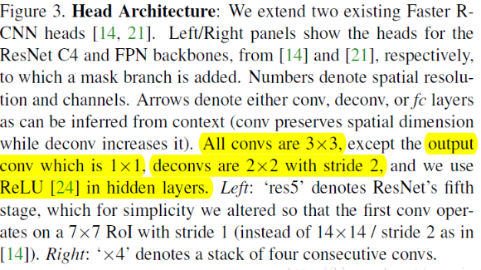
Mask R-CNN细节分析

Slide 24
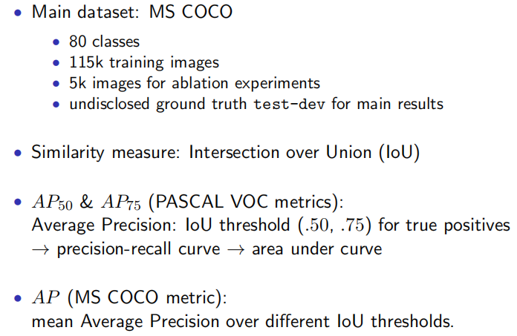
Experiments（Dataset & metrics）

Slide 25
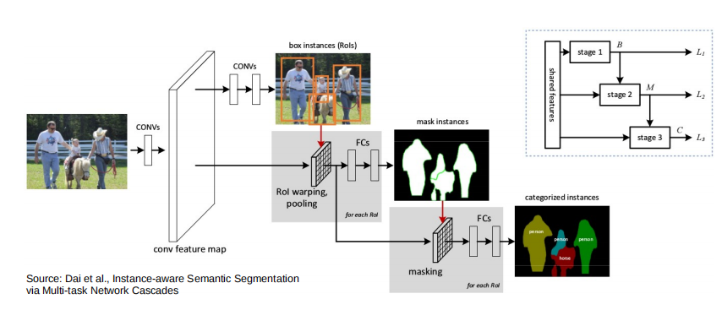
Related methods: MNC
Notes:
Multi-task Network Cascade:
• bounding box regression
• mask estimation
• classification

Slide 26
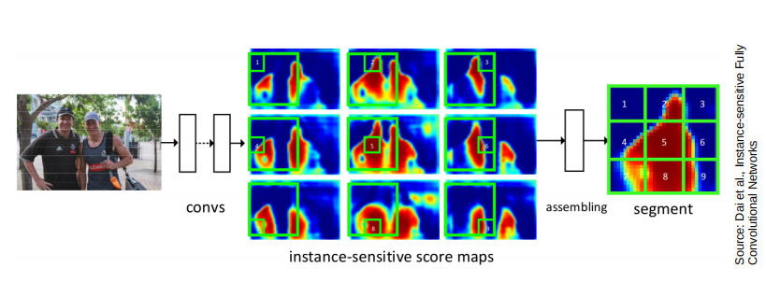
Related methods: FCIS
Notes:
• Fully Convolutional Instance Segmentation
• Challenge: translation invariance → no instance awareness
• Proposed solution: positional aware sliding masks

Slide 27
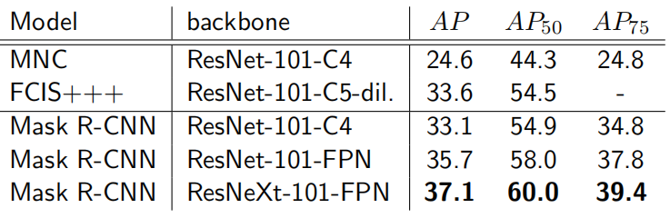
Segmentation results

Slide 28
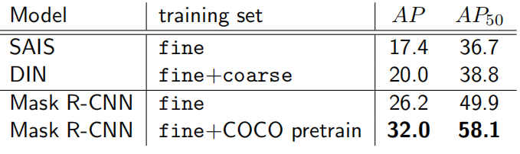
Cityscape results
Cityscape dataset: smaller (5k fine + 20k coarse), urban scenery for segmentation

Slide 29
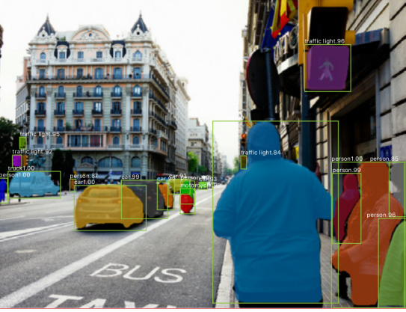
Example results

Slide 30
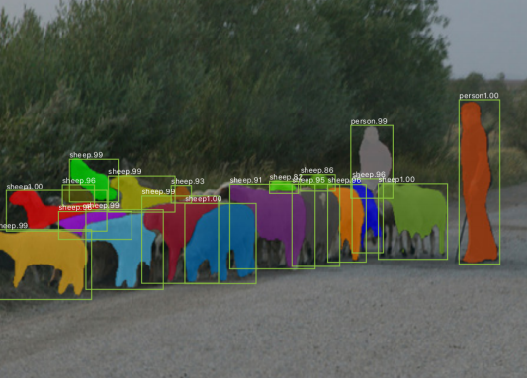
Example results

Slide 31
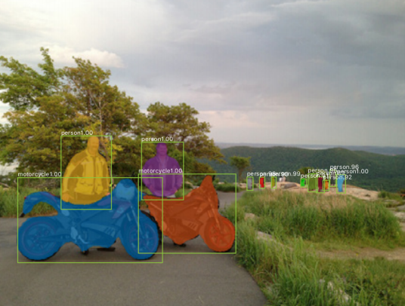
Example results

Slide 32
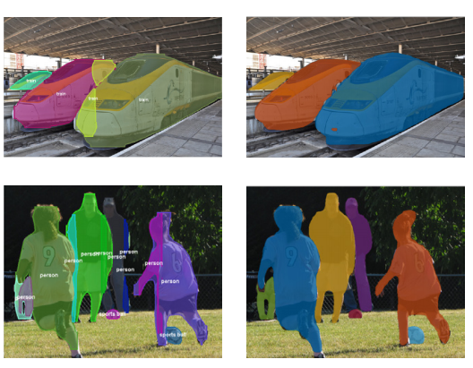
FCIS vs Mask R-CNN
Notes:
对于重叠物体的分割效果不好
FCIS的分割结果中都会出现一条竖着的线(systematic artifacts)，这线主要出现在物体重的部分，
作者认为这是FCIS架构的问题，无法解决的。但是在Mask RCNN中没有出现。

Slide 33
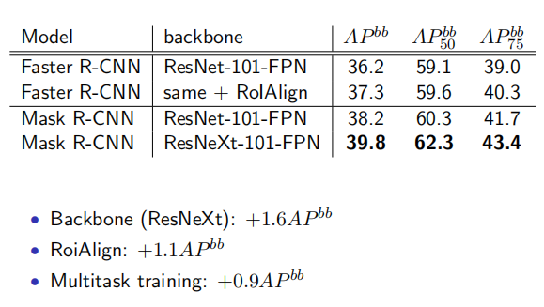
Detection results

Slide 34
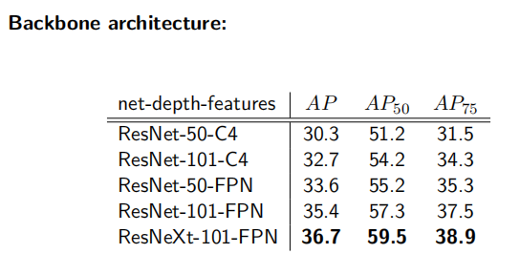
Ablation experiments

Slide 35
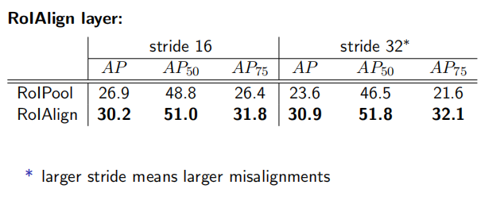
Ablation experiments

Slide 36
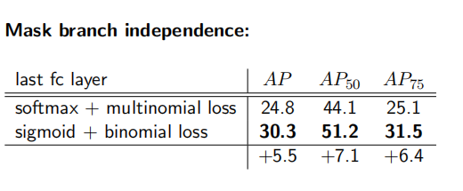
Ablation experiments

Slide 37
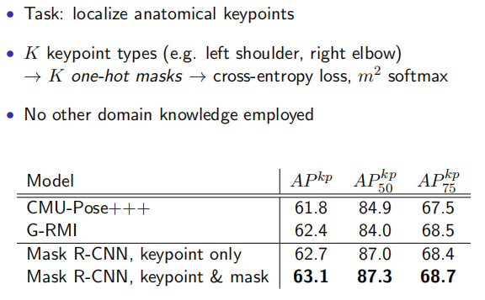
Human pose estimation

Slide 38
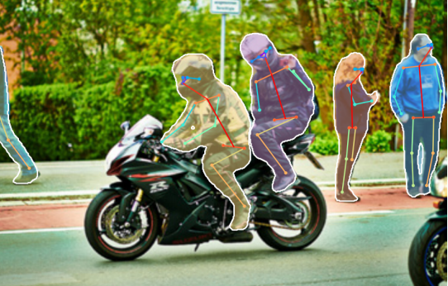
Examples

Slide 39
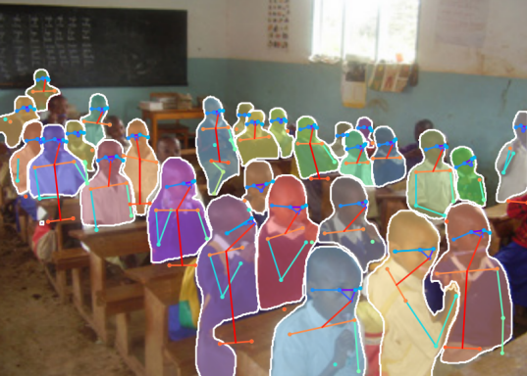
Examples

Slide 40
Examples
• Mask R-CNN does detection, classification and instance
segmentation.
• Based on Faster R-CNN + mask branch, RoIAlign
• State of the art detection and instance segmentation on
MS COCO and Cityscapes
• Can do human pose estimation with small adaptations

